Slide 1
模块二 中国近代史：
争取民族独立、人民解放的历程
第五单元 从国共合作到国共对立

Slide 2

核心知识·构体系

Slide 3
单元特征 （1）政治：①国共第一次合作,掀起国民革命运动（黄埔军校、北伐战争）,推翻了北洋军阀的统治。②大革命失败后,中国共产党开始独立领导武装斗争,进行工农武装革命 （2）思想：中国共产党开始确立以毛泽东为主要代表的马克思主义正确路线在中共中央的领导地位

Slide 4
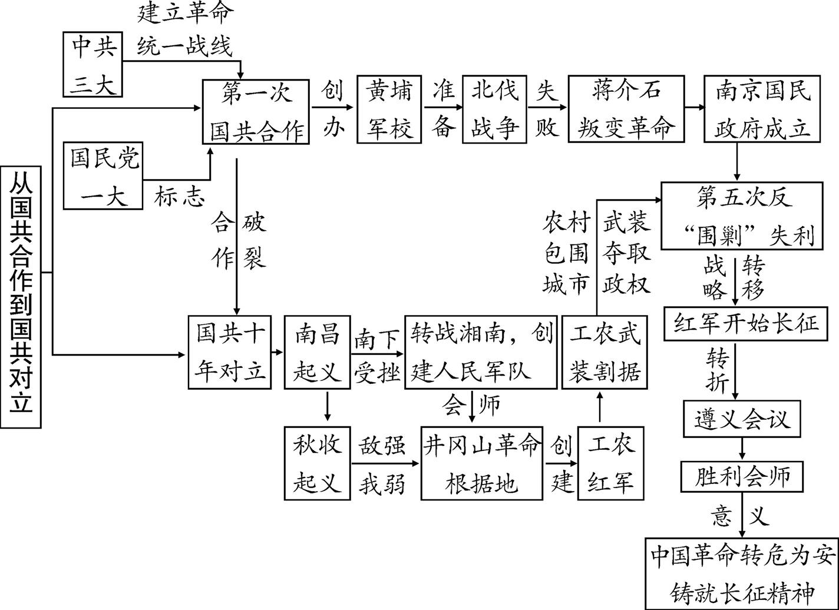
知识体系

Slide 5
时空观念·看中外

Slide 6
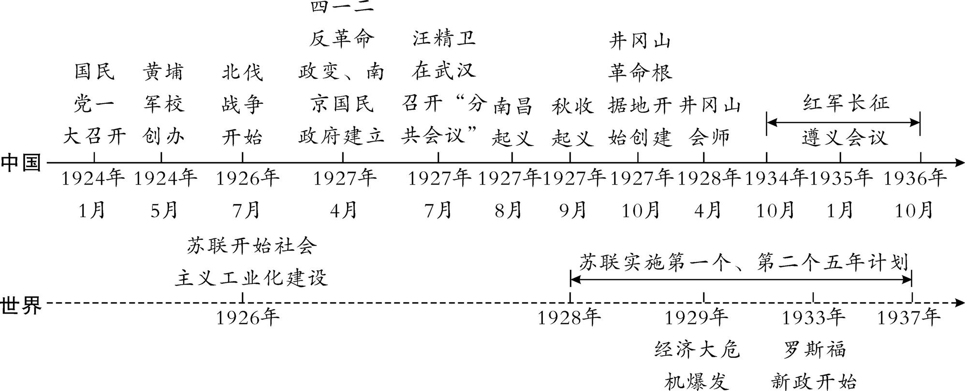

Slide 7
中外联系：①中国借鉴俄国革命经验,以城市为中心开展武装斗争,失败后将革命重心转向农村。②资本主义世界经济大危机期间,日本加紧侵华,发动局部侵华战争。

Slide 8
知识精讲·夯基础

Slide 9

知识点1
国共合作与北伐战争[八上P70—74]
2022版课标要求：了解第一次国共合作和北伐战争等国民革命的主要内容；知道南京国民政府的成立及性质。

Slide 10
一、第一次国共合作
1.背景
（1）共产党：①中国共产党领导的全国工人运动转入低潮。②1923年中共三大召开,正式决定同孙中山领导的国民党合作,建立革命统一战线。
（2）国民党：孙中山在经过多次反对北洋军阀斗争的失败后,深深感到必须改组国民党。
（3）客观原因：共产国际和苏联政府为第一次国共合作提供了支援和帮助。
2.时间：1924年1月—1927年7月。

Slide 11
3.合作基础：新三民主义（联俄、联共、扶助农工）。
4.开始标志：1924年1月,中国国民党第一次全国代表大会（国民党一大）的召开。
5.目标：合作开展国民革命运动（又称“大革命”）,完成反帝反封建任务。
6.形式：实行党内合作,建立革命统一战线。

Slide 12
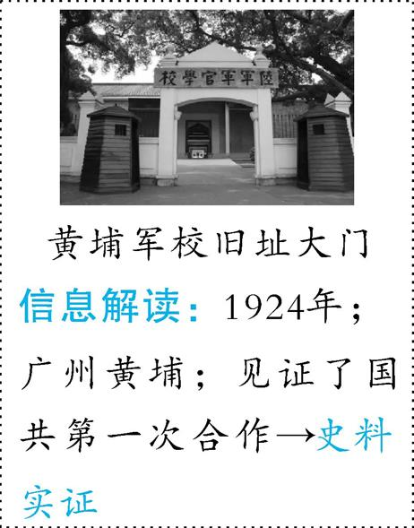
7.成果
（1）创办黄埔军校

Slide 13
①时间、地点：1924年5月,广州黄埔。
②重要人物：孙中山（军校总理）,蒋介石（校长）,周恩来（政治部主任）。
③作用：培养出大批军事和政治人才,为国民革命军的建立和随后的北伐战争作了准备。
（2）北伐战争：1926年7月开始,推翻了北洋军阀的统治。
8.结果（破裂）：1927年,国民党内反动集团背叛革命（四一二反革命政变和“分共会议”）。国民革命失败,第一次国共合作破裂。

Slide 14
二、北伐战争（4年1考）
1.开始时间：1926年7月。
2.目的：打倒帝国主义,推翻北洋军阀的统治,统一全国。
3.主要对象：吴佩孚、孙传芳、张作霖等。
4.口号：“打倒列强,除军阀”。[2019.5]
5.主要战场（战争初期）：湖南、湖北。
6.主要战役：汀泗桥战役和贺胜桥战役。
7.先锋：叶挺领导的第四军独立团（为第四军赢得“铁军”的美誉）。

Slide 15
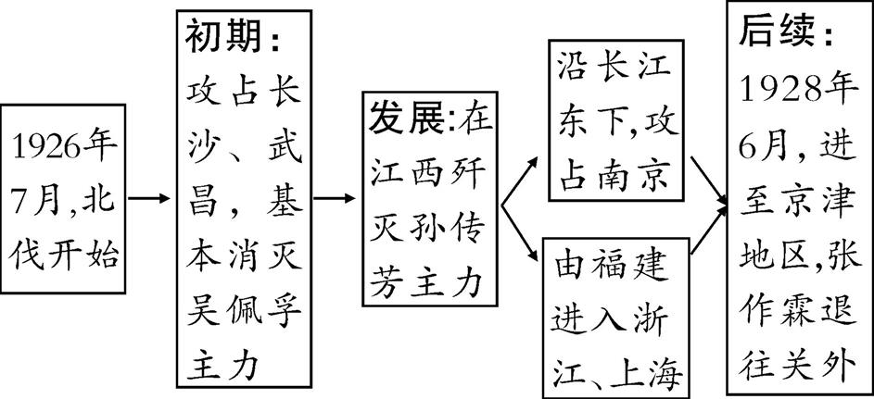
8.过程
9.结果：推翻了北洋军阀的统治。

Slide 16
10.意义
（1）推翻了北洋军阀的统治。
（2）随着北伐的胜利进军,各地的工农革命运动蓬勃发展（农民协会组织、城市工会组织和工人运动得到发展）。
11.胜利进军原因
（1）主观：①第一次国共合作,建立了革命统一战线（根本原因）。②北伐方针策略正确。③北伐将士英勇奋战和共产党员的先锋模范作用。
（2）客观：①苏联和共产国际的帮助。②北洋军阀失道寡助,各自为战、力量分散。

Slide 17
三、南京国民政府
1.建立：1927年4月,蒋介石在南京建立“国民政府”。
2.统一全国：1928年底,张学良宣布“服从国民政府,改易旗帜”（东北易帜）。至此,南京政府在名义上统一了全国。
3.性质：代表大地主、大资产阶级利益的政府。
4.覆亡：1949年4月23日,南京解放,结束了国民党在大陆的统治。

Slide 18
知识点2
毛泽东开辟井冈山道路[八上P75—80]
2022版课标要求：通过了解南昌起义、八七会议、秋收起义、毛泽东与朱德井冈山会师、古田会议等基本史事,认识中国共产党创建人民军队和农村革命根据地的意义。

Slide 19
一、南昌起义（4年1考）
1.背景
（1）从大革命失败的教训中,中国共产党开始认识到独立掌握革命武装力量的重要性。
（2）国民党反动派的血腥屠杀政策,激起了中国共产党和革命群众的极大愤慨和强烈反抗。
2.概况：1927年8月1日（建军节）,周恩来、贺龙、叶挺、朱德、刘伯承等人领导革命军在南昌（被誉为“军旗升起的地方”“人民军队的摇篮”）发动武装起义,占领南昌城。[2022.19（1）]

Slide 20
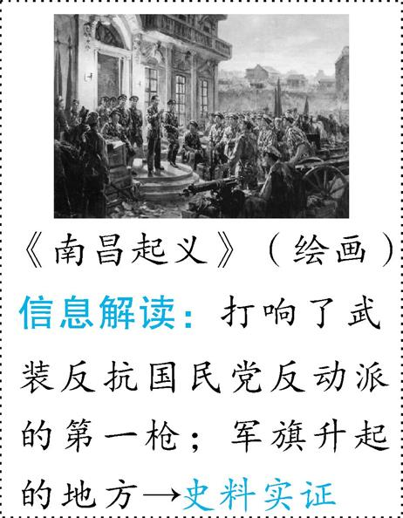
3.目的：挽救革命,创建人民军队。
4.意义：南昌起义打响了武装反抗国民党反动派的第一枪。
5.八一精神：坚定信念、听党指挥,为民奋斗、百折不挠,敢为人先、勇于创新的革命精神。

Slide 21
二、八七会议
1.时间、地点：1927年8月7日,汉口。
2.主要内容
（1）确定了土地革命和武装起义的方针,决定在秋收时节发动武装起义。
（2）在八七会议上,毛泽东提出了“政权是由枪杆子中取得”的著名论断。

Slide 22
三、秋收起义
1.经过
发动起义：
1927年9月,毛泽东在湘赣边界打出了“工农革命军”的旗帜,举行秋收起义→起义受挫：
起义受挫后,毛泽东决定率领起义部队向敌人统治力量薄弱的山区进军→三湾改编：
从组织上确立了党对军队的领导
2.结果：1927年10月,毛泽东创建第一个农村革命根据地——井冈山革命根据地。

Slide 23

四、井冈山会$师^{95周年}$
1.概况：1928年4月,朱德、陈毅率领南昌起义的部分军队和湘南的工农武装,与毛泽东率领的工农革命军在井冈山会师。
2.结果：两军会师后,合编为中国工农革命军第四军,不久改称为中国工农红军第四军。
3.井冈山精神：坚定执着追理想,实事求是闯新路,艰苦奋斗攻难关,依靠群众求胜利。→家国情怀

Slide 24
五、中国共产党创建人民军队和农村革命根据地的意义
1.南昌起义、秋收起义等是中国共产党独立领导武装斗争、创建革命军队的开始。井冈山革命根据地的创建,拉开了中国革命从城市转入农村、建立根据地的序幕。
2.开辟了一条工农武装割据、农村包围城市、武装夺取政权的革命道路（中国革命取得胜利的革命道路）。是马克思主义与中国革命实践相结合的产物,是马克思主义中国化的重要组成部分。

Slide 25
六、工农武装割据（4年1考）
1.创局面：毛泽东率领工农革命军在井冈山通过打土豪,分田地,建立革命政权,开展土地革命和游击战争,创造了“工农武装割据”的局面。
2.立原则：1929年12月,古田会议召开,确立了思想建党、政治建军的原则。[2020.6]
3.建政权：1931年冬,中华苏维埃第一次全国代表大会在江西瑞金召开,宣布成立中华苏维埃共和国临时中央政府,定都瑞金,毛泽东当选为中央执行委员会主席。

Slide 26

史论论述
观点：马克思主义中国化推动了中国的革命和建设事业不断前进。
论述：土地革命时期,建立井冈山革命根据地,开展工农武装割据斗争,开辟出农村包围城市、武装夺取政权的道路；抗日战争时期,形成新民主主义革命理论,毛泽东思想是马克思主义中国化的理论成果；改革开放时期,邓小平理论是马克思主义中国化的产物,指导我国的经济建设取得巨大成就；“三个代表”重要思想、科学发展观是马克思主义中国化的产物,推动了中国的发展；习近平新时代中国特色社会主义思想是马克思主义中国化的最新理论成果,推进了中华民族的伟大复兴。综上所述,马克思主义与中国实际相结合,推动中国革命和建设事业不断向前发展。

Slide 27
知识点3
中国工农红军长征[八上P81—84]
2022版课标要求：认识遵义会议在中国革命史上的地位；通过了解长征途中红军爬雪山过草地等艰难历程的史事,感悟长征精神。

Slide 28
一、红军长征
1.时间：1934年10月—1936年10月。
2.原因：由于“左”的错误,导致红军第五次反“围剿”失利。中共中央和中央红军被迫进行战略转移。
3.目的：战略转移。
4.路线：瑞金出发→冲破四道封锁线、渡湘江→强渡乌江,攻克遵义,召开遵义会议→四渡赤水,佯攻贵阳（打乱敌人的“追剿”计划）→渡过金沙江（跳出敌人的重重包围）→强渡大渡河、飞夺泸定桥→翻雪山、过草地、突破腊子口→陕北吴起镇会师→甘肃会宁会师。

Slide 29
5.结果：1936年10月,红二方面军和红四方面军到达甘肃会宁地区,与红一方面军胜利会师。长征胜利结束。
6.意义
（1）红军长征的胜利,粉碎了国民党反动派消灭红军的企图,保存了党和红军的基干力量,使中国革命转危为安。
（2）红军长征播下了革命种子,铸就了长征精神,打开了中国革命的新局面。
（3）实现了红军的战略大转移,宣传了中国共产党的政治主张。→高中统编教材

Slide 30
7.长征精神→家国情怀
（1）把全国人民和中华民族的根本利益看得高于一切,坚定革命的理想和信念,坚信正义事业必然胜利的精神。
（2）为了救国救民,不怕任何艰难险阻,不惜付出一切牺牲的精神。
（3）坚持独立自主、实事求是,一切从实际出发的精神。
（4）顾全大局、严守纪律、紧密团结的精神。
（5）紧紧依靠人民群众,同人民群众生死相依、患难与共、艰苦奋斗的精神。

Slide 31
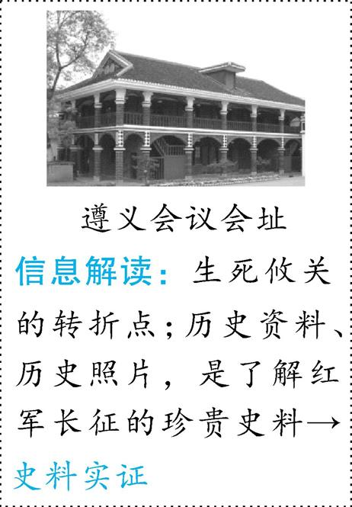
二、遵义会议（4年1考）
1.时间、地点：1935年1月,贵州遵义。

Slide 32
2.主要内容
（1）集中全力纠正博古等人在军事上和组织上“左”的错误,肯定了毛泽东的正确军事主张。
（2）增选毛泽东为中央政治局常委,取消了博古、李德的军事最高指挥权。
3.意义
（1）遵义会议开始确立以毛泽东为主要代表的马克思主义正确路线在中共中央的领导地位。
（2）在极其危急的情况下,挽救了党,挽救了红军,挽救了中国革命,是中国共产党历史上一个生死攸关的转折点。[2022.19（1）]

Slide 33
重点难点·提能力

Slide 34
难点突破
中国革命走农村包围城市道路的历史必然性→历史解释
（1）在半殖民地半封建社会的中国,资本主义经济发展缓慢,城市无产阶级力量弱小,敌人力量强大,在敌人统治力量薄弱的农村保存和发展革命力量,是当时唯一的选择。
（2）中国内部没有民主制度,没有组织工人罢工的合法条件,中国工人阶级没有在城市进行大规模政治斗争的条件。

Slide 35
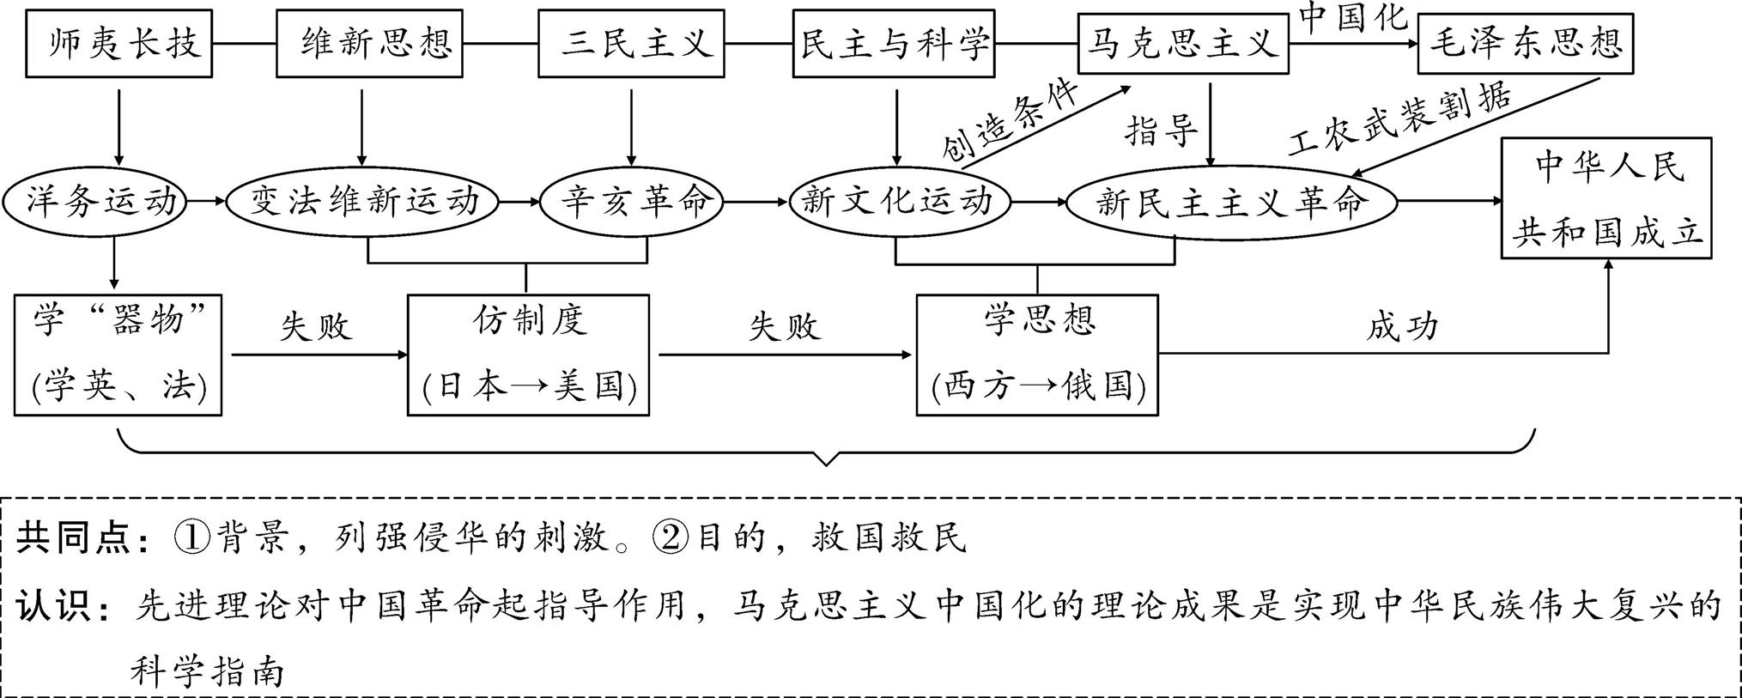
难点突破
近代中国在先进思想理论指导下不断探索民族复兴道路→五育·德育

Slide 36
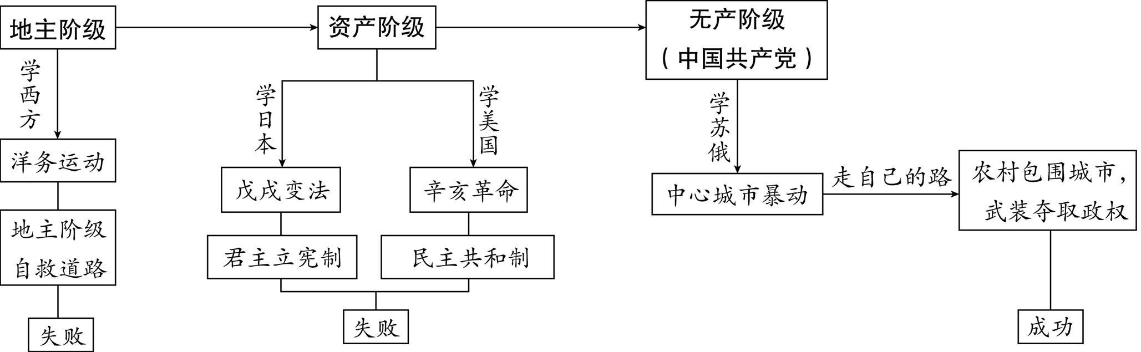
2.近代各阶层救亡图存的探索

Slide 37
对中国近代各阶层救亡图存探索的认识。→唯物史观
在探索救亡图存的过程中,中国经历了学习西方—学习俄国—走自己的道路的历程,说明近代中国的救亡图存,必须联合各阶层力量,由中国共产党领导,走符合本国国情的道路,才可能取得革命的成功。

Slide 38
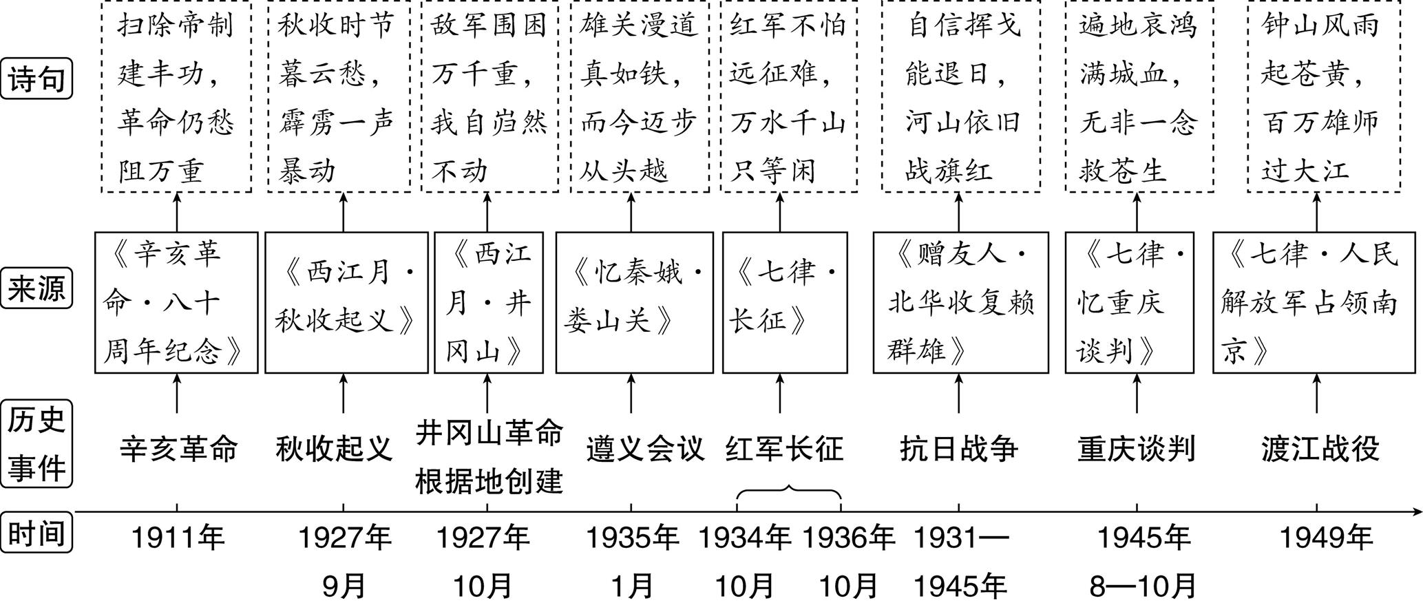
3.与中国近代革命事件相关的诗句→跨学科整合·语文

Slide 39
与中国近代革命事件相关的诗句体现了什么精神？→家国情怀
体现了革命者们大无畏的英雄主义气概以及革命乐观主义精神。

